Slide 1
Association chanteclair

Slide 2
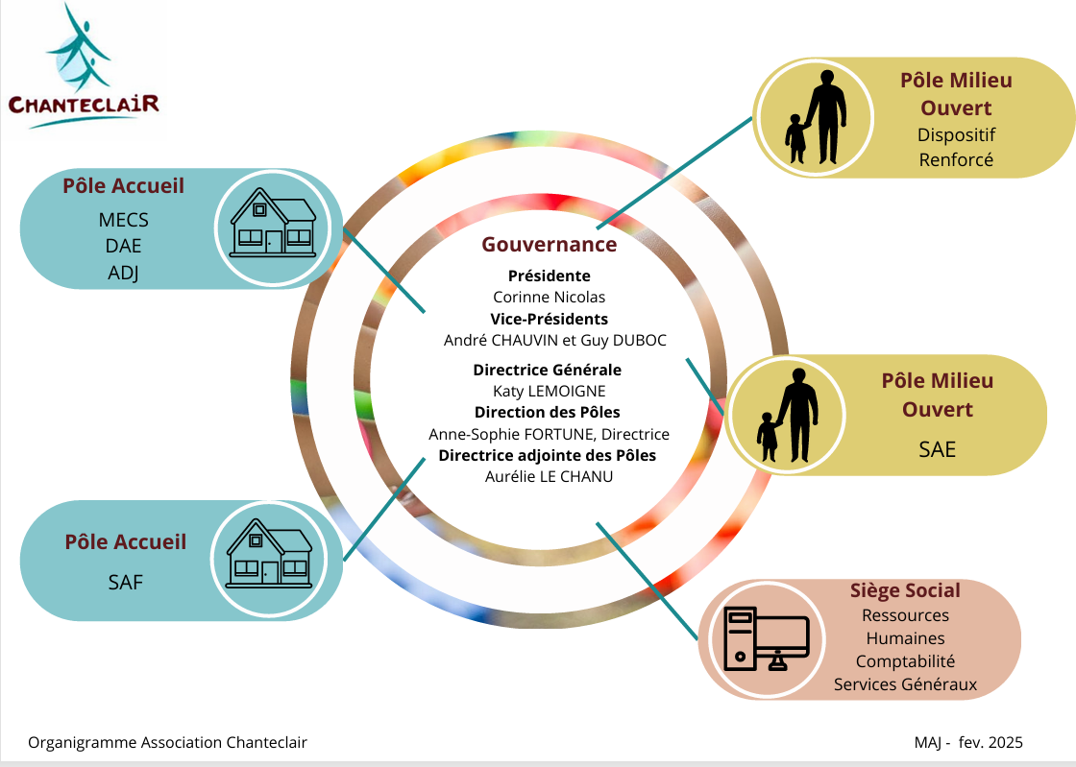

Slide 3
"Est-ce que vous savez ce qu’est l’enfance protégée ?"

Slide 4
Missions de l'association :
Elle s'occupe d'aider les enfants qui rencontrent des difficultés dans leur famille ou leur environnement.
Elle protège les enfants en danger, leur offre un soutien et les aide à trouver un endroit sûr pour vivre.
Pour des enfants de 0 à 21 ans

Slide 5
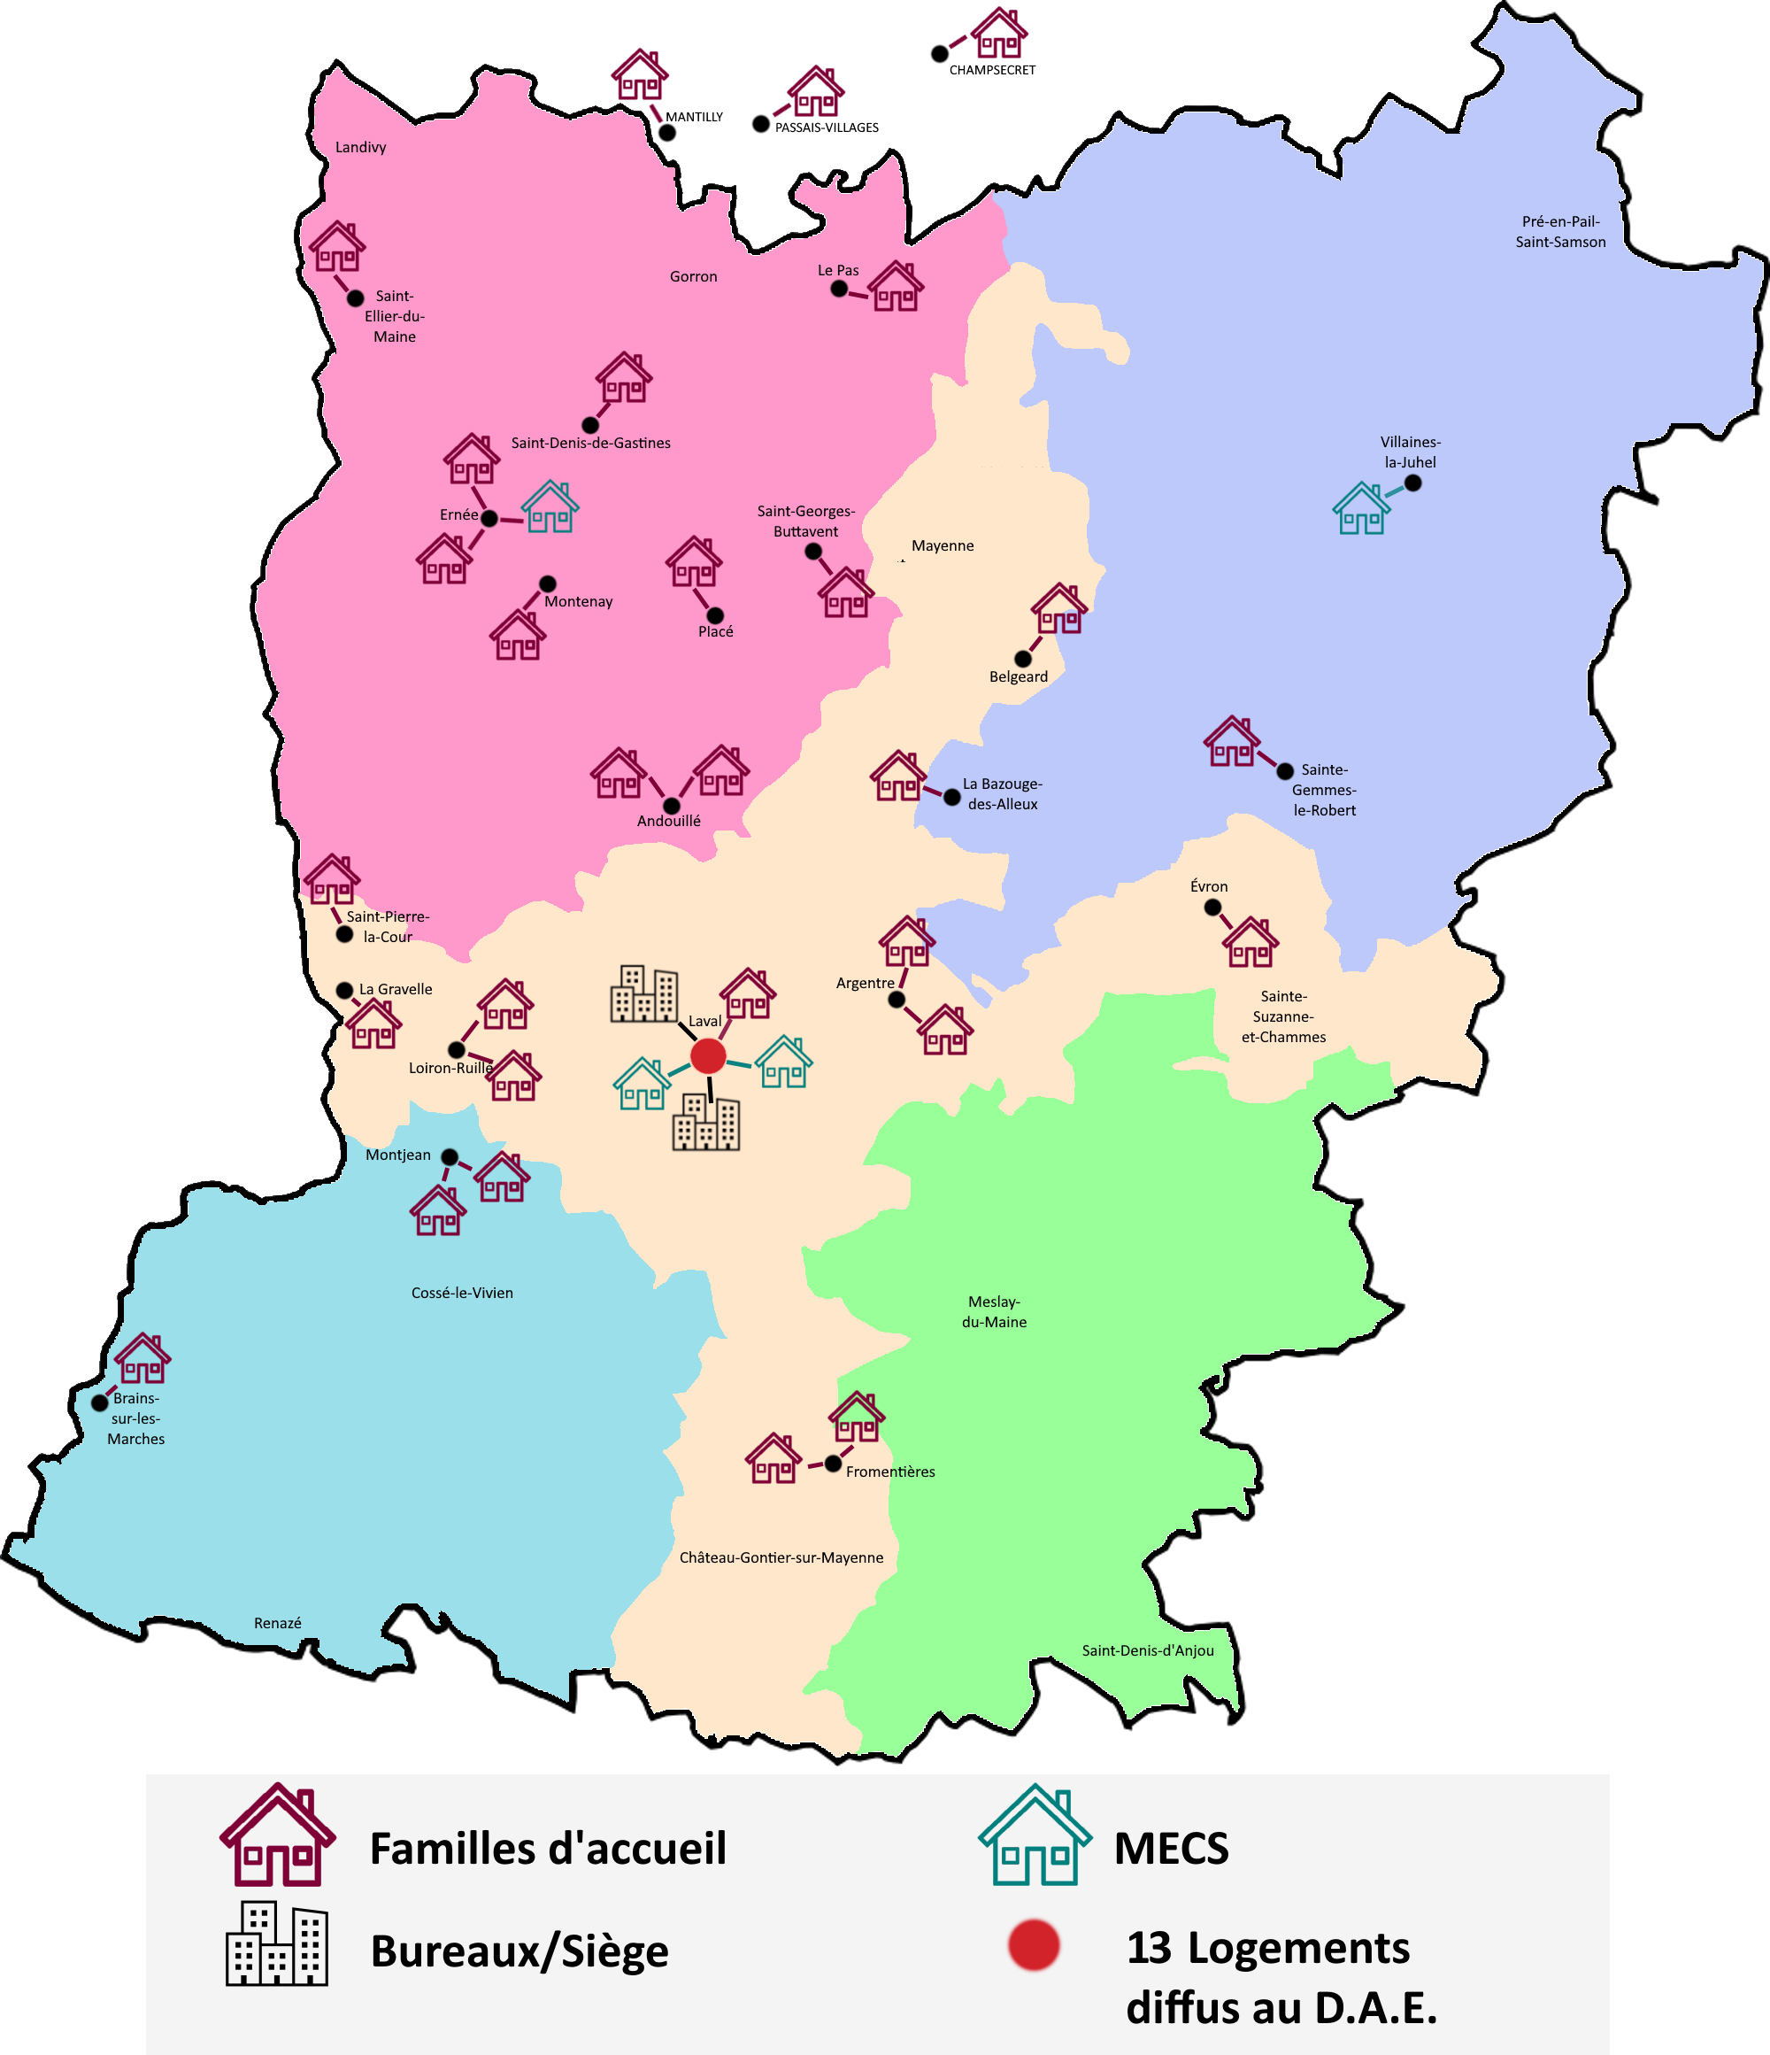
Lieux d’intervention
Pôle Accueil
5 MECS : 35 enfants accueillis
17 familles d’accueil : 34 enfants accueillis
13 adolescents et jeunes majeurs accueillis en logement autonome.

Slide 6
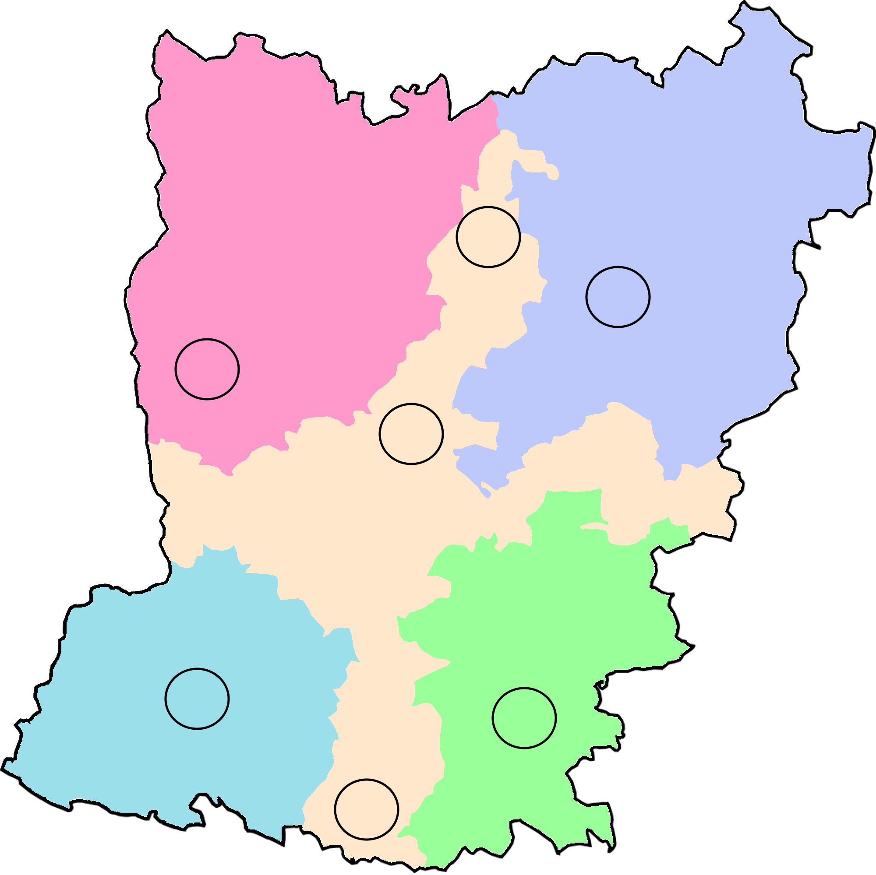
117
110
Lieux d’intervention
Pôle Milieu Ouvert
123
469
5 équipes sur toute la Mayenne
767 enfants accompagnés
72
75
68
Mesures de milieu ouvert au 31/12/2024

Slide 7
Les actions concrètes de l'association
L'association offre des lieux où les enfants peuvent être en sécurité, appelés maisons d’enfants , familles d’accueil, en appartements autonomes…
Elle accompagne les parents et les enfants qui vivent encore chez eux sur tous les aspects de la vie : le quotidien, la santé, la scolarité, les loisirs, ….
Elle propose aux enfants plusieurs activités ou sorties pour découvrir des choses nouvelles, différentes de ce qui est fait au domicile.
Elle aide aussi à sensibiliser les adultes, comme les enseignants et les travailleurs sociaux, pour qu'ils puissent mieux repérer les enfants qui ont besoin d'aide.

Slide 8
Les professionnels qui y travaillent :
Educateur spécialisé, assistante sociale, Educatrice de jeunes enfants, Conseillère en économie sociale et familiale, Technicienne d’intervention sociale et familiale, Moniteur-éducateur, psychologue, maitresse de maison, des surveillants de nuit, cheffe de service….
Mais aussi personnel administratif, technicien de maintenance, comptable, responsable des ressources humaines,…

